Slide 1

Per Irma
da un racconto di Renata Viganò
cantano gli Swingle Singers

Slide 2
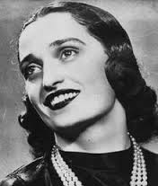

Slide 3
Quando Irma venne alla luce, il suo babbo partiva per la guerra.
E la mamma piangeva perché rimaneva sola, con due bambini piccoli, e l’ultima appena nata.
Nel suo dolore si compiaceva, povera mamma, che Irma fosse una bambina.
«Tu almeno non andrai in guerra» diceva guardandola …

Slide 4
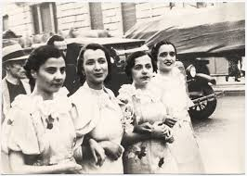

Slide 5
Invece Irma Bandiera è andata in guerra… è morta in guerra …
Ma questo, certo, sua madre nel 1915, quando la guerra era soltanto una cosa da uomini, non poteva saperlo.
La pace e il babbo vennero a casa insieme.

Slide 6
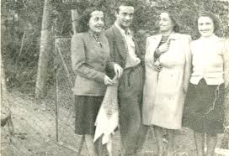

Slide 7
Irma Bandiera viveva la sua vita di bimba, di adolescente, giocava e studiava come tutte le altre della sua età. Era allegra e rideva.
A quindici, a diciotto, a vent’anni si è allegri e si ride.
Finché non intervengono i turbamenti, i dubbi, le delusioni della giovinezza.

Slide 8
Irma Bandiera continuò ad essere allegra e calma. …
La mamma e il babbo la guardavano vivere, e ne traevano coraggio…..

Slide 9
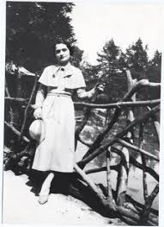

Slide 10
E così la famiglia percorse gli anni fra una guerra e l’altra, con il ricordo della prima che aveva tenuto lontano per cinque anni il capo di casa, e la sicurezza che un’altra non avrebbe dovuto esserci….
Invece la guerra si ripeté; e nel modo più crudele e impensato.
Questa volta non fu di soldati.

Slide 11
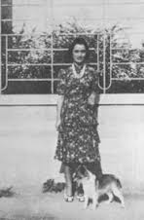

Slide 12
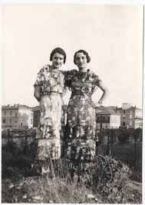

Slide 13
La fecero tutti, uomini, donne, vecchi e bambini.
Si può dire che la fecero più dura quelli che stavano a casa, che oltre il pensiero del fronte, del deserto, delle steppe asiatiche dove erano stati scaraventati i loro uomini …. avevano tante altre minacce.
Gli aereoplani in alto, che buttavano giù bombe come la pioggia e i fascisti e i tedeschi che spargevano il terrore dovunque passavano.

Slide 14
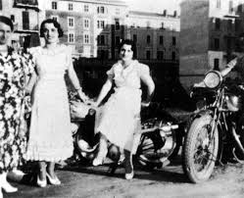

Slide 15
L’Irma … apparteneva ad una famiglia benestante ….
Non c’era proprio niente che la legasse alla lotta clandestina… Sarebbe stata come tante altre ragazze che non hanno fatto niente …
Invece…la sua vita entrò nella battaglia e lei, la piccola Irma, bella sorridente, giovane, diventò un soldato.

Slide 16
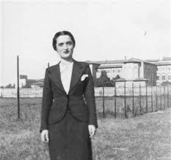

Slide 17
Essere della 7° GAP, a Bologna, in quel tempo, voleva dire lasciare indietro tutte le paure, abituarsi ai pericoli immediati …
Lei lo sapeva…

Slide 18
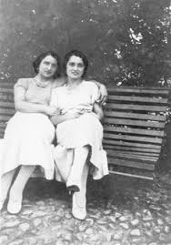

Slide 19
Non è più Irma, si chiama Mimma, è una delle più brave, delle più svelte staffette.
La mamma e il babbo non sanno niente, non immaginano che ogni volta che la vedono uscire di casa può essere l’ultima volta.

Slide 20
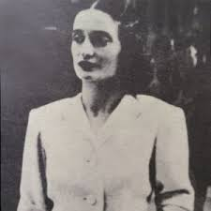

Slide 21
Un giorno ci casca, nelle unghie dei fascisti.
Un giorno, il 7 agosto 1944…..

Slide 22
«Non si trova più la Mimma».
La mia mano, che scendeva per battere sulla piccola portatile si fermò in alto.
Mi fermai di scatto: «Come non si trova più !»
Il commissario politico della 7° brigata GAP, Alceste Giovannini (Cestino) veniva spesso a trovarmi dove io lavoravo a preparare la stampa clandestina…
Ripeté «Non si trova più, doveva andare ad un appuntamento e non è arrivata e questo vuol dire che l’hanno presa …»
Cara Mimma … era veramente molto importante.
Mimma, non solo era una brava staffetta, cosciente, volenterosa, coraggiosa, instancabile, ma, lei della brigata conosceva tante cose e soprattutto le basi dove si trovavano i gappisti, i suoi «ragazzi», come lei li definiva affettuosamente.
Novella Corazza, partigiana

Slide 23
